Slide 1
ИСПОЛЬЗОВАНИЕ ОПЫТА УПРАВЛЕНЧЕСКИХ КОНСУЛЬТАНТОВ В ПРОГРАММЕ МВА ДЛЯ ПОДГОТОВКИ КАДРОВОГО РЕЗЕРВА УГОЛЬНОЙ ОТРАСЛИ

Slide 2
ШАГ КОНСАЛТИНГ
НАШ ОПЫТ
ПРОЕКТЫ
24 года
>870
КЛИЕНТЫ
ПОВТОРНЫЕ ЗАКАЗЫ
от 10 до 8000
60%

Slide 3
НАШИ КЛИЕНТЫ

Slide 4
ГДЕ ПРОВОДИЛИ ОБУЧЕНИЕ

Slide 5
ФОРМЫ ОБУЧЕНИЯ
Ассессмент + обучение
Индивидуальное обучение
Семинары
Квесты
Корпоративные конкурсы

Slide 6
КЕЙС. ЯНВАРЬ 2018
Программа MBA, организованная «Центром Стратегического менеджмента и конъюнктуры сырьевых рынков» МИСиС
Ядро участников – молодые перспективные сотрудники компании СУЭК из разных территорий
Менеджеры среднего уровня (бригадиры, старшие маркшрейдеры, заместители инженеров)
Учебная программа состоит из модулей. По результатам обучения – защита квалификационной работы (бизнес-план)
Продолжительность модуля - 12 дней
ШАГ вел тему «Управление изменениями»

Slide 7
ЗАЛОГ УСПЕХА
Мы совпали по ценностям
Готовность и стремление выйти на новый уровень успешной карьеры в бизнесе и менеджменте, связанный с принятием на себя роли профессионального менеджера, лидера, возглавляющего деятельность на важных участках работы.
Осознание принадлежности к передовому социальному слою российских менеджеров и предпринимателей, несущих ответственность за настоящее и будущее страны, за решение возникающих в экономике и обществе, в своем регионе проблем.
Умение и стремление к достижению отличных результатов в управлении на основе реалистичной оценки ситуации в благоприятных и неблагоприятных условиях при изменениях в экономике, обществе и бизнесе.

Slide 8
ЗАЛОГ УСПЕХА. ТЗ НА ОБУЧЕНИЕ
Результат обучения по теме «Организационное поведение»:
понимание поведенческой, социокультурной, институциональной природы организаций и умение учитывать эти аспекты в практике принятия и реализации управленческих решений
овладение основами теории организационного поведения, включая мотивацию, лидерство, групповую динамику, управление конфликтами, организационные изменения и развитие и др., на уровне, позволяющем применять их в интеллектуальном процессе и в практической работе

Slide 9
ЗАЛОГ УСПЕХА
Жесткий дидактический каркас и требования
В конце обучения должен быть зачет по билетам
Были заданы критерии выставления баллов и оценок
В ходе обучения обязательно должны быть:
раздаточные материалы
использование электронных ресурсов для подготовки к зачету
консультирование студентов с помощью электронной почты

Slide 10
ЗАЛОГ УСПЕХА. КОНСУЛЬТАНТ ПРИВНОСИТ РЕАЛЬНЫЙ ОПЫТ БИЗНЕСА
Весь курс был выстроен на реальных кейсах. Принцип «теоретический материал + кейс + правильный ответ».
В ходе семинара консультанты, владеющие передовыми методиками в области управления, помогли освоить молодым руководителям навыки change management и инструменты, используемые для быстрого и гармоничного внедрения организационных изменений на уровне группы, и при индивидуальном взаимодействии. Семинар удачно сочетал в себе теорию психологии и выполнение практических заданий, отражавших реальные ситуации, с которыми участникам приходится сталкиваться в повседневной работе.

Slide 11
ЗАЛОГ УСПЕХА
Тематика типовых вопросов, выносимых на зачете (экзамене)
Опишите роли, используемые в ходе изменений. Каковы критерии выбора сотрудников на эти роли?
В чем заключаются особенности «Агента изменений»? Каковы способы подготовки агентов?
Назовите этапы проведения изменений. Какие действия осуществляет менеджер изменений на каждом из этапов?
Сформулируйте принципы тронной речи руководителя при запуске изменений.
Напишите формулу проведения изменений и преодоления сопротивления. В чем ее смысл?
Каковы критические точки в ходе изменений. Что необходимо делать для преодоления их?
Перечислите формы коммуникации внутри коллектива, снимающие сопротивление изменениям. В каких случаях они используются?

Slide 12
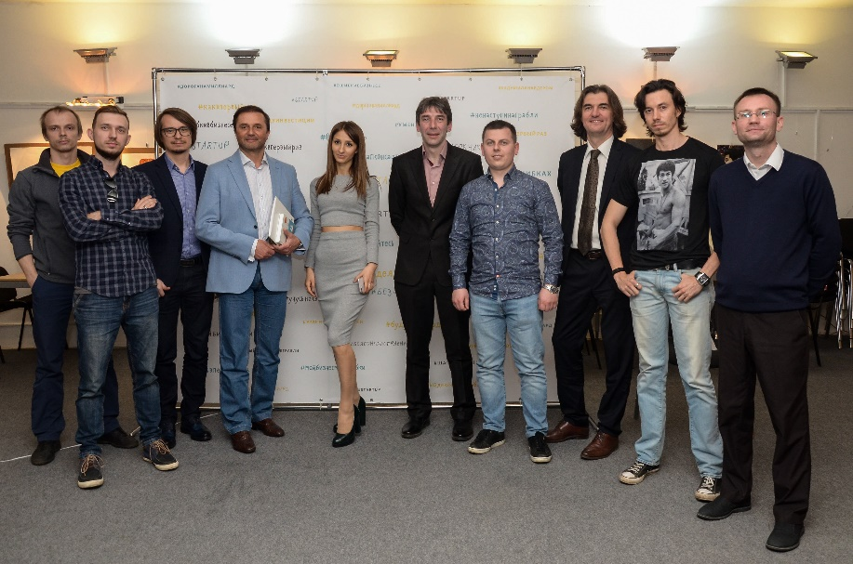
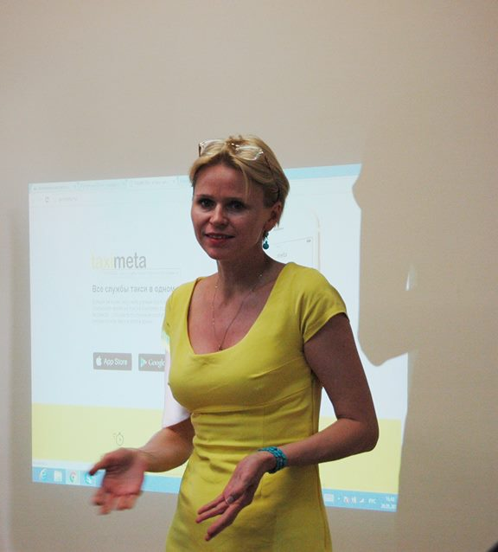
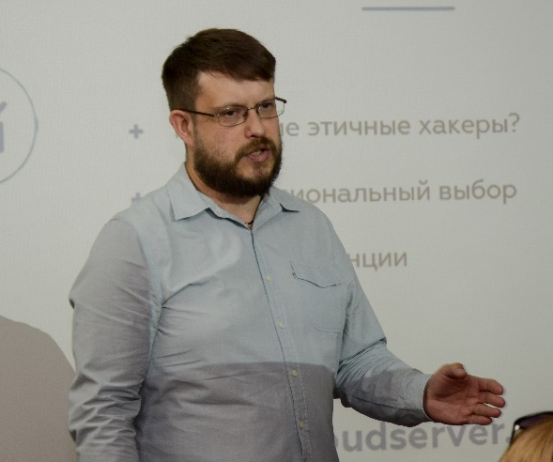
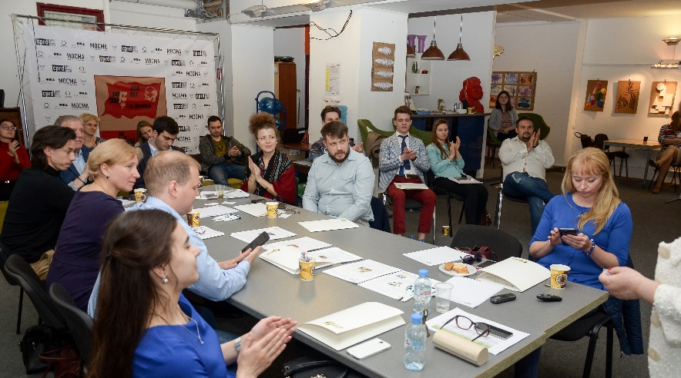
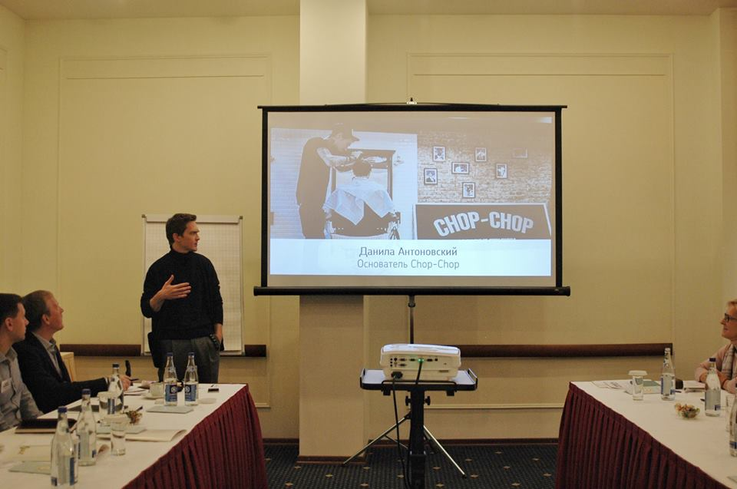
ОБУЧЕНИЕ БЕЗ МВА, УЧЕБНЫХ ЦЕНТРОВ, КОРПОРПАТИВНЫХ УНИВЕРСИТЕТОВ
Год основания – 2015
Провели 15 встреч
Обмен опытом между предпринимателями разных поколений
Групповой «свежий взгляд»

Slide 13
СПАСИБО ЗА ВНИМАНИЕ
Эл. почта: step@stepconsulting.ru
Тел.: 8 (495) 258-25-02
Адрес: 121069, Москва, ул. Малая Никитская, д.27, стр.2
Сайт: www.stepconsulting.ru

